Slide 1
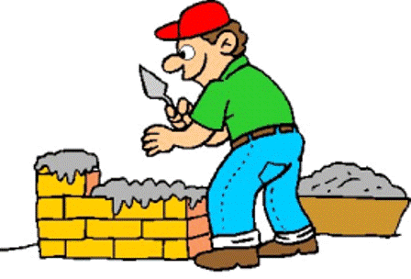
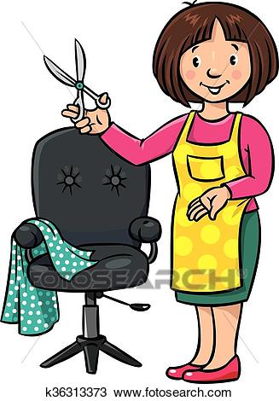
preOrientacja zawodowa
Już w przedszkolu

Slide 2
Czym jest preorientacja zawodowa?
Kształcenie przedzawodowe jest rodzajem oddziaływania pedagogicznego w okresie przedszkolnym i szkolnym poprzedzającym systematyczne kształcenie prozawodowe i zawodowe. Na tym etapie należy zbliżyć dzieci i młodzież do pracy człowieka, kształtować wiedzę o pracy, jak i pozytywny do niej stosunek, a także zbliżyć ich do świata techniki. Żeby to osiągnąć, potrzebny jest stały związek nauki z pracą. W wychowaniu przedszkolnym założenia i cele kształcenia przedzawodowego koncentrują się w trzech obszarach:
· Wiedza i poznawanie świata oraz siebie.
· Umiejętność działania w świecie.
· Wartości i stosunek do świata oraz siebie.
Taka struktura treści doskonale wpasowuje się w tę „nową” edukację, czyli edukację promującą indywidualny wysiłek jednostki, jej samorozwój, rozumienie procesów zachodzących w przyrodzie, społeczeństwie, kulturze, pobudzającej ciekawość świata, i ciekawość działania w nim. Warto zwrócić także uwagę na ważność wyrabiania i promowania u dzieci od najmłodszych lat nawyku pracy, który kształtuje cechy odpowiedzialności i obowiązkowości. Zajęcia promujące pracę w przedszkolu można oprzeć na pedagogice zabawy.

Slide 3
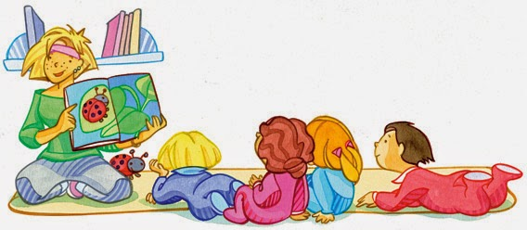
ZABAWA
Zabawa jest tą formą aktywności najmłodszych, która stanowi niezwykle ważny etap nauki i działania w przyszłej roli zawodowej. Zabawy tematyczne, w których dziecko przypisuje sobie określone role, a przedmiotom wykorzystanym do zabawy nadaje odpowiednie znaczenie, pozwala poznać społeczną rzeczywistość, poprzez naśladowanie czynności dorosłych. Zabawy tematyczne są pierwszymi samorzutnymi zajęciami z zawodoznawstwa – dziecko wcielając się w odpowiednią rolę ujawnia swoją wiedzę o wybranych do zabaw zawodach. Jest to początkowo wiedza powierzchowna i niepełna, ale świadczy o umiejętności obserwacji i zrozumienia. Stanowi podłoże, na którym zaczynają formować się trwalsze zainteresowania określonymi zawodami

Slide 4
ZABAWY BADAWCZE
zabawy badawcze rozwijają aktywność własną dziecka. W czasie tych zabaw najmłodsi poznają otaczający ich świat; intensywnie myślą, poznają cechy, właściwości i funkcje danych przedmiotów, różne zjawiska i zależności przyczynowo-skutkowe.

Slide 5
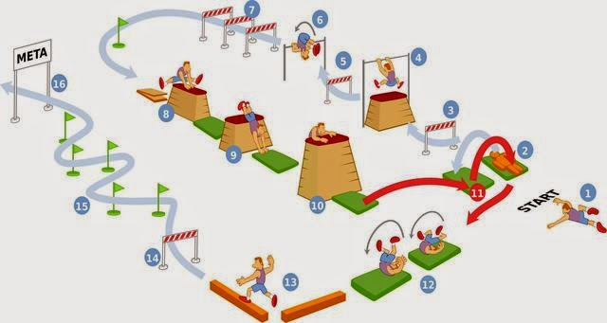
GRY I ZABAWY ZESPOŁOWE
Natomiast wszystkie zabawy zespołowe i gry uczą przestrzegania określonych zasad obowiązujących w grupie, współdziałania i dyscypliny oraz wskazują jak opanować emocje. Dzięki tej formie zabawy przedszkolak nabywa umiejętność dostosowania się do norm panujących w grupie oraz zachowania w różnych sytuacjach życiowych, co jest niezwykle ważne w przyszłej pracy.

Slide 6
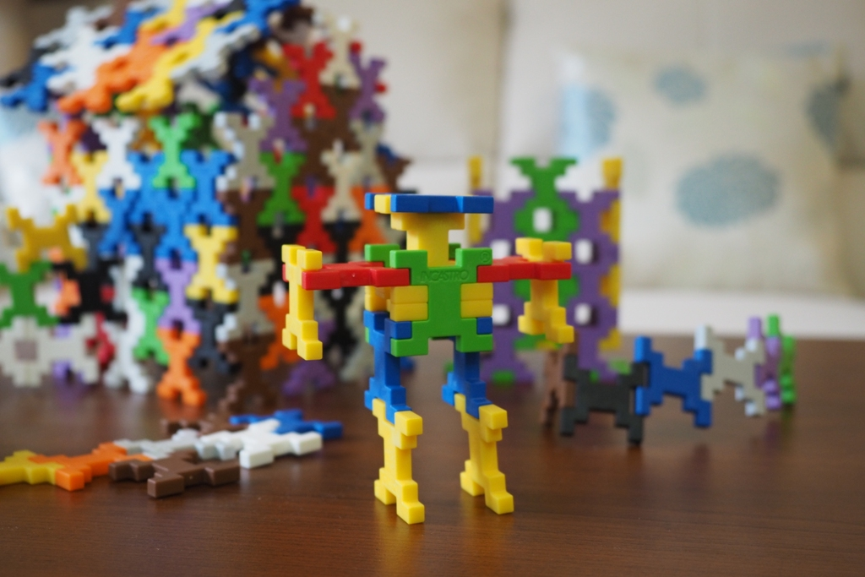
ZABAWY KONSTRUKCYJNE I MANIPULACYJNE
Inną ważną formą są zabawy konstrukcyjne i manipulacyjne, w których dziecko dąży do określonego wyniku. Uczy się ono, że rozpoczęte czynności należy doprowadzić do końca oraz działać zgodne z planem.

Slide 7
Tak, więc zapoznawanie dzieci w przedszkolu z tematyką świata pracy wykonuje się w formie zabaw zarówno indywidualnych jak i zespołowych. Wiedzę o zawodach dzieci wyrażają także poprzez aktywność na zajęciach i bogatą twórczość artystyczną. Preorientacja zawodowa w wieku przedszkolnym jest okresem przeddecyzyjnym w procesie wyboru zawodu, zawiera w sobie jedynie czynności przygotowawcze, które nie są związane z decyzją o wyborze zawodu

